Slide 1
Warsztaty dykcji i emisji głosu dla koła teatralnego
Szkoła Podstawowa 357
14 listopada 2017
Warsztaty przygotowały i przeprowadziły nasze panie logopedki:
Magdalena Tybuś i Bożena Michalik

Slide 2
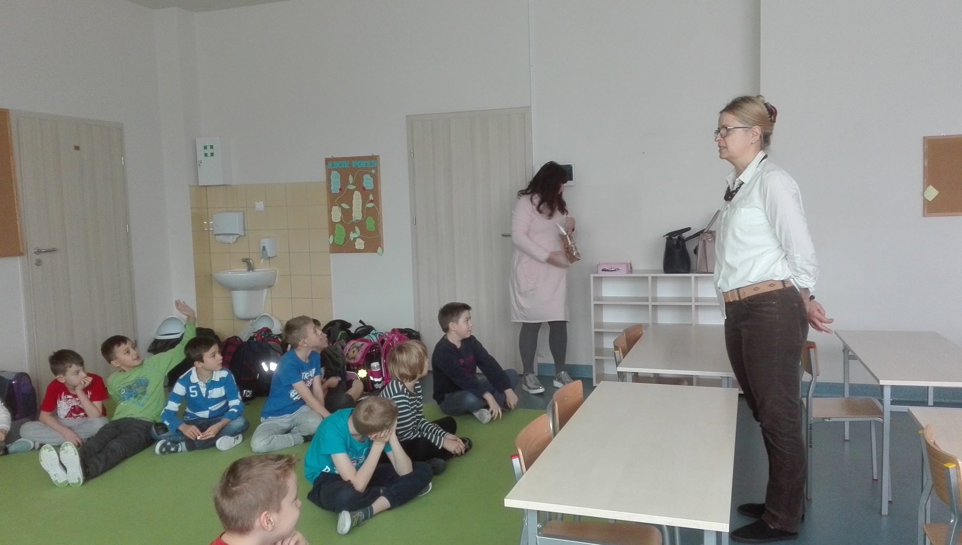
Warsztaty zaczęły się od wyjaśnienia, co to jest dykcja i emisja głosu
oraz dlaczego jest to ważna umiejętność i komu jest szczególnie przydatna

Slide 3
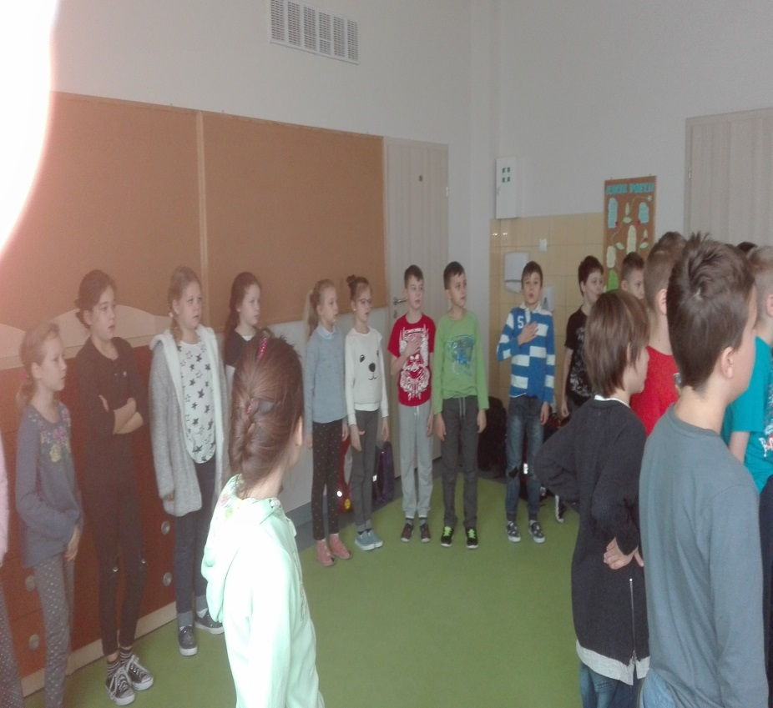
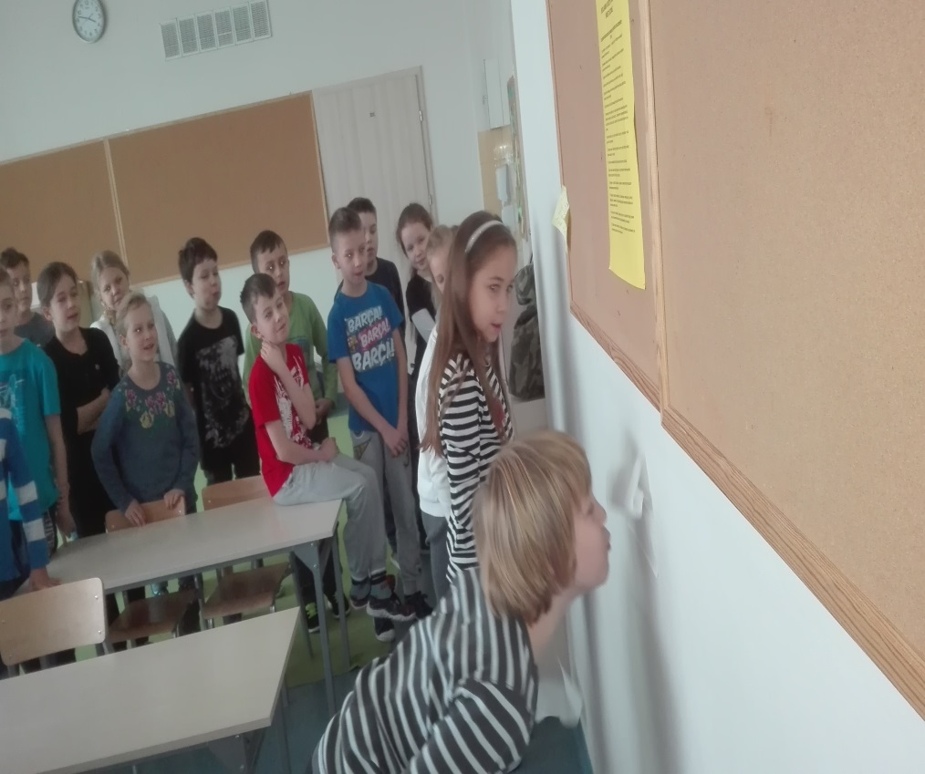
Ćwiczenia oddechowe pozwalają na bardziej ekonomiczne i dłuższe wypowiadanie się na jednym wydechu

Slide 4
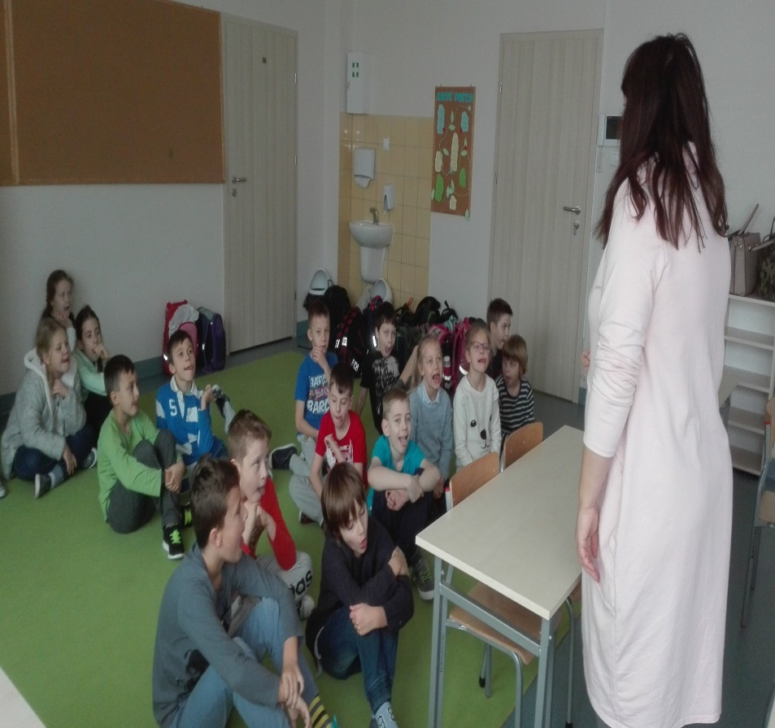
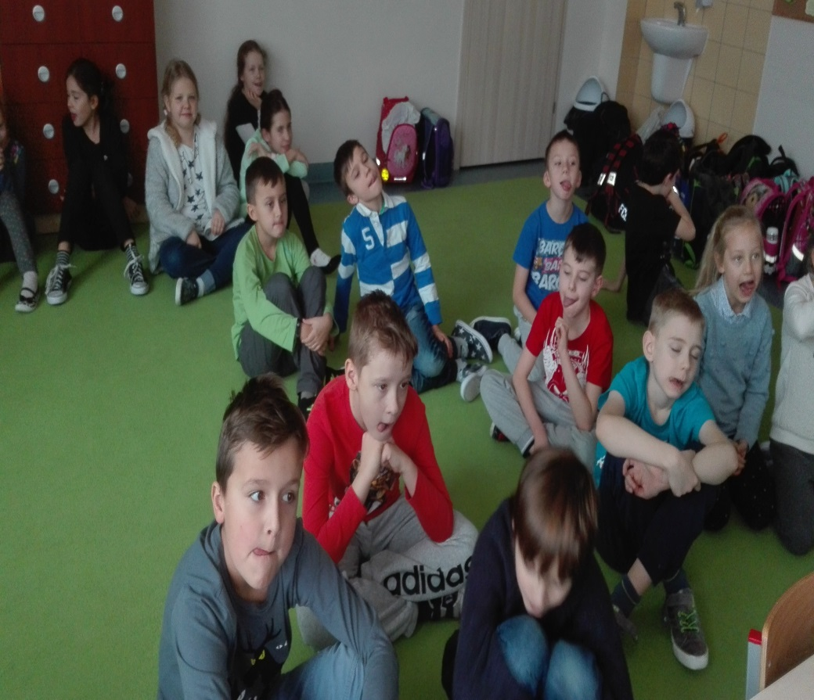
Ważnym elementem ćwiczeń dykcyjnych jest rozgrzewka mięśni języka

Slide 5
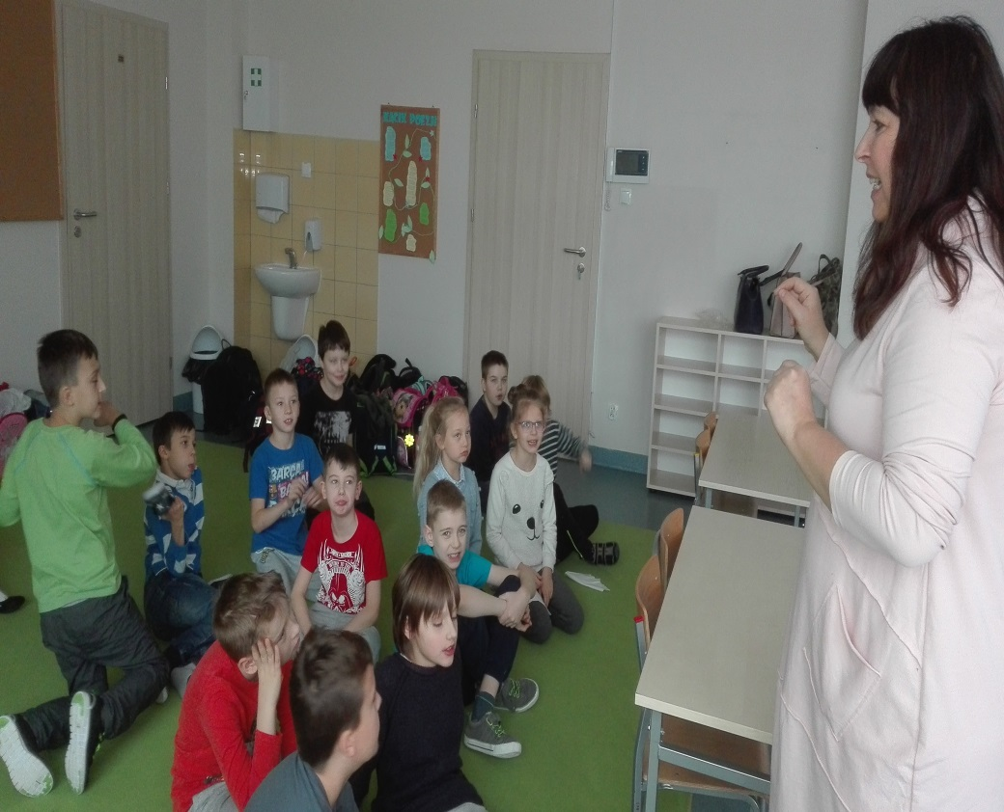
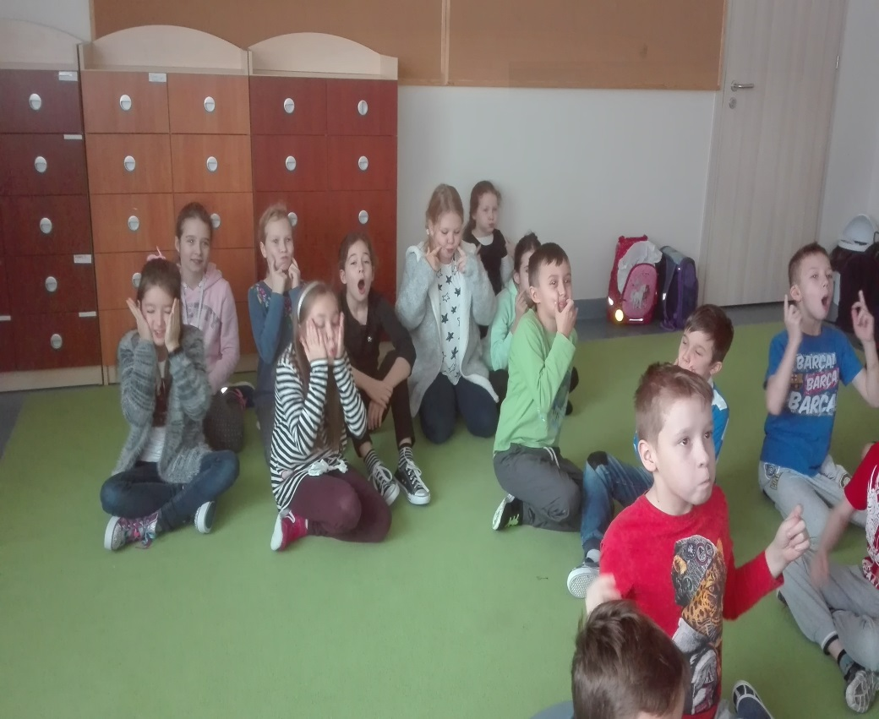
Mięśnie warg również muszą zostać odpowiednio przygotowane

Slide 6
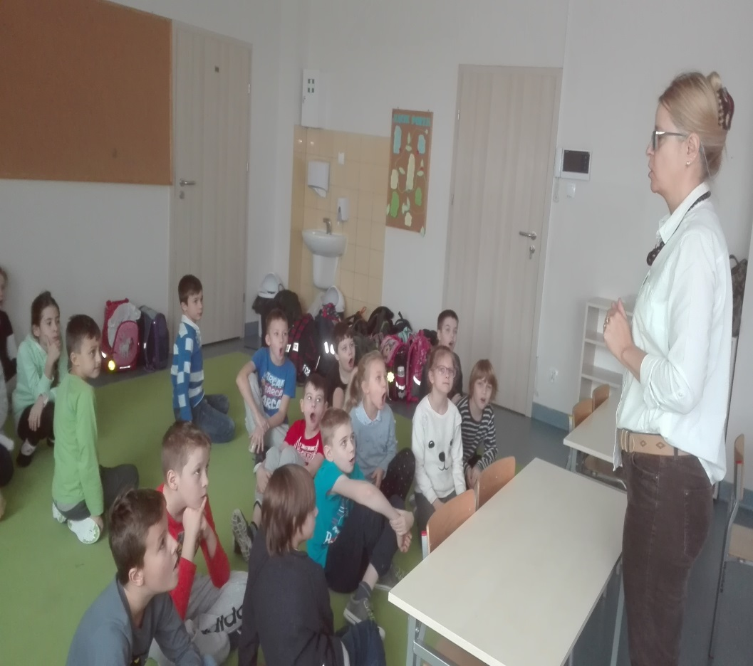
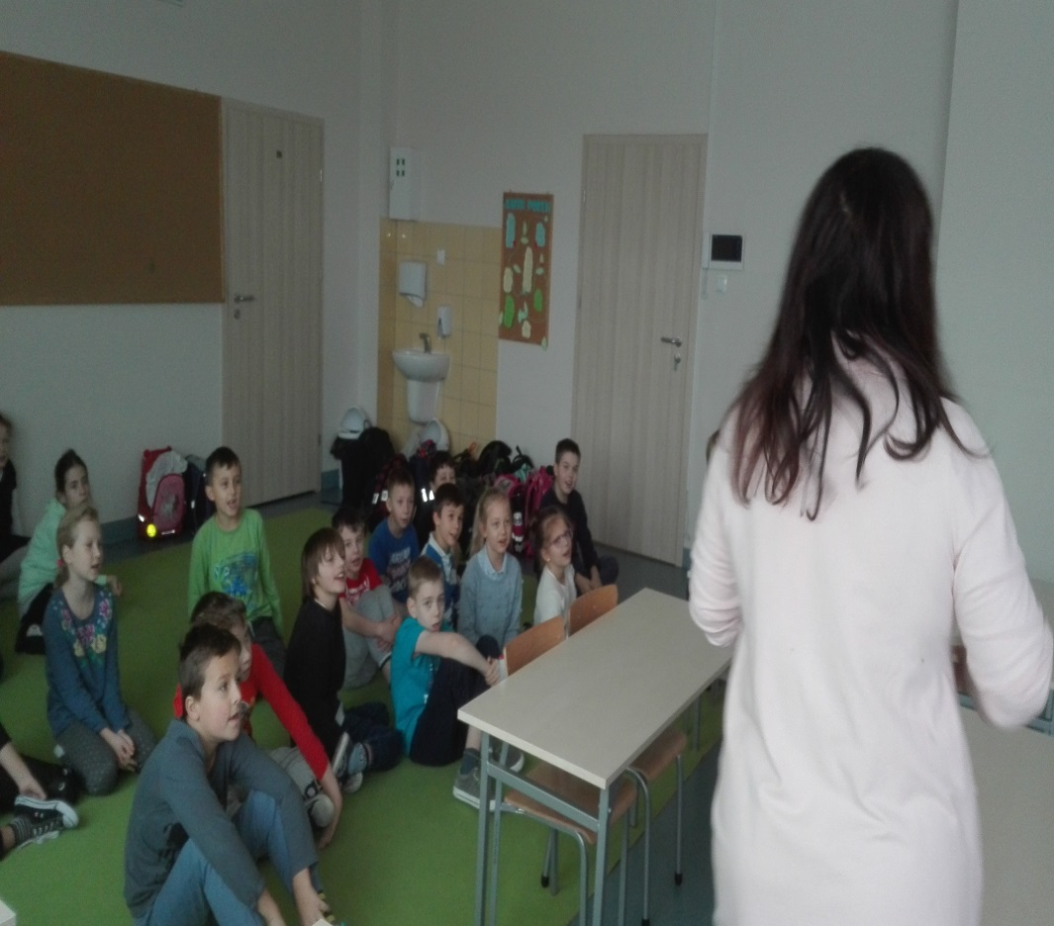
Po dokładnym rozruszaniu narządów artykulacyjnych nadszedł czas na wprawki dykcyjne, czyli zestawy tak dobranych słów, aby za ich pomocą kształcić wyraźną wymowę

Slide 7
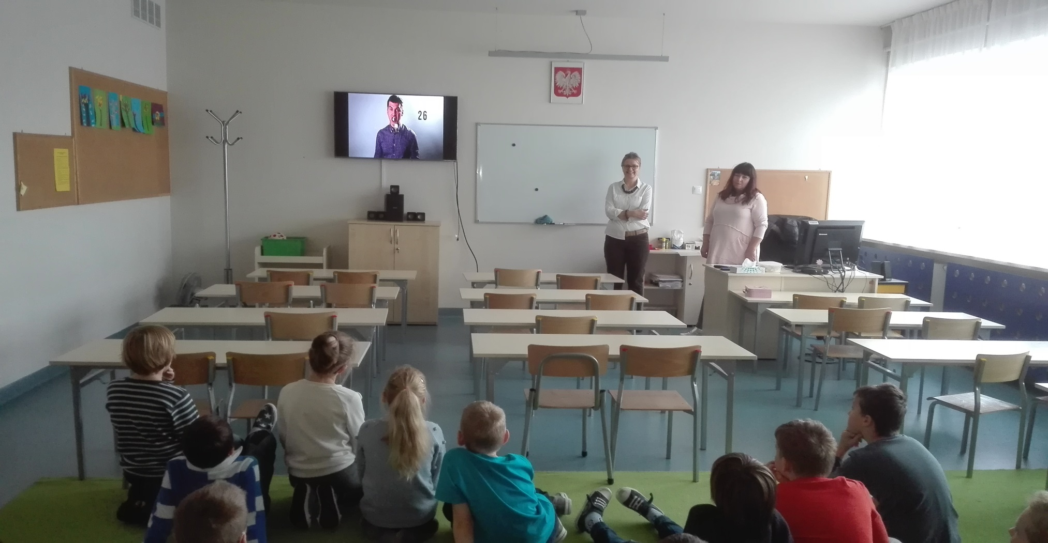
Następnie znany prezenter Tomasz Kammel pokazał w swoim krótkim filmiku, w jaki sposób można wykorzystać korek do ćwiczeń dykcji

Slide 8
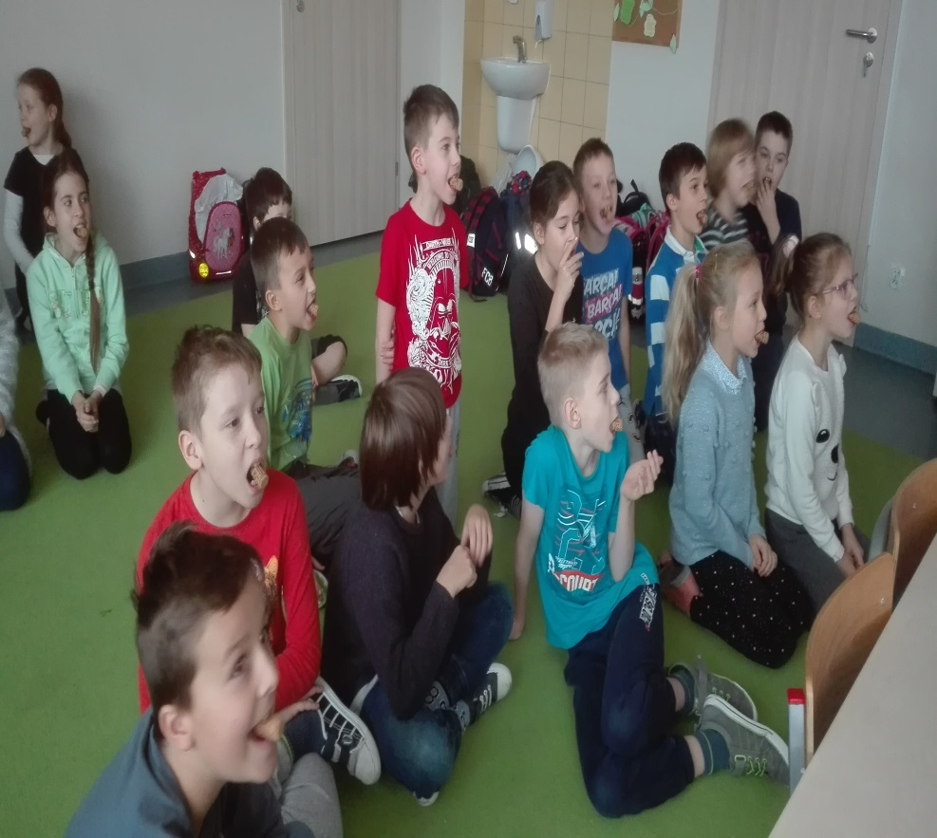
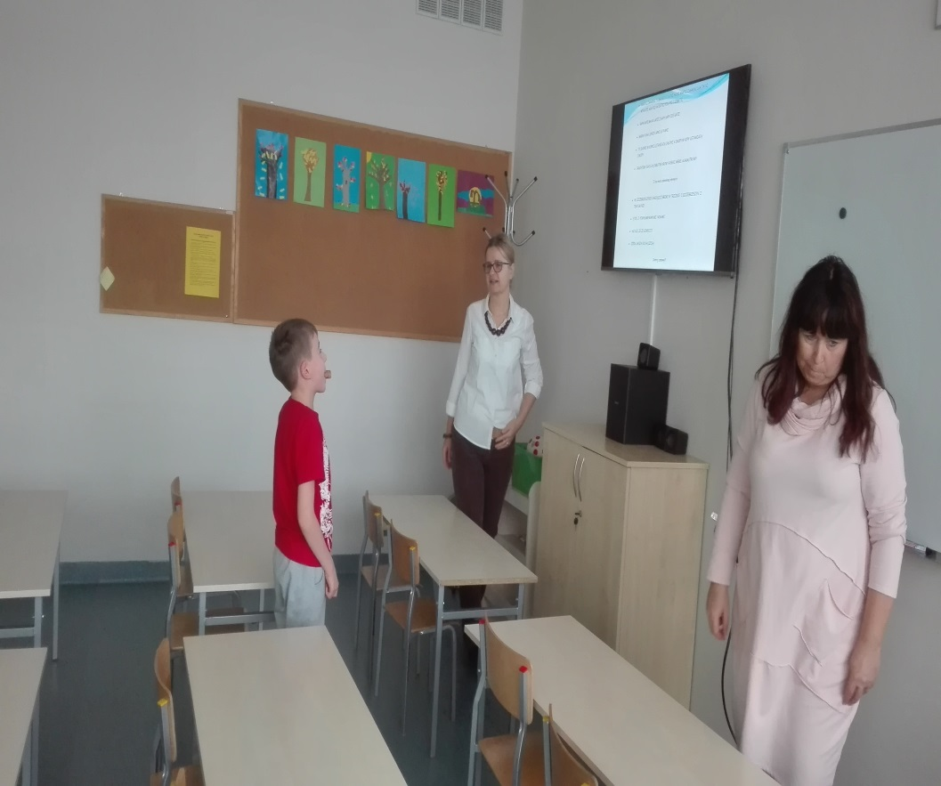
Po ćwiczeniach z korkiem okazało się, że żaden Sasza co szedł suchą szosą do Szczebrzeszyna nie jest dla nikogo jakąś trudnością do wypowiedzenia

Slide 9
Nasi mali aktorzy dzielnie i aktywnie uczestniczyli w warsztatach,
mamy nadzieję,
że będą wykorzystywać nabyte umiejętności
podczas przygotowań do swoich występów
Logopedzi: Magdalena Tybuś i Bożena Michalik

